Slide 1
의약품 부작용 피해 구제사업
대한약사회 약바로쓰기운동본부

Slide 4
의약품 부작용으로 사망, 장애, 질병 피해를 입은 환자 및 유족에게 사망일시보상금•장례비, 장애일시보상금 및 진료비를 지급하는 사업

Slide 5
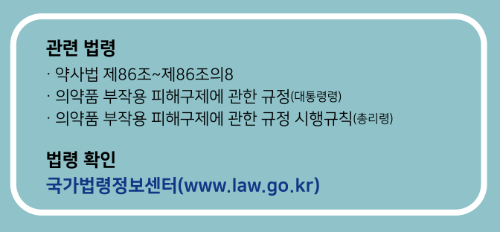

Slide 8
